Slide 1
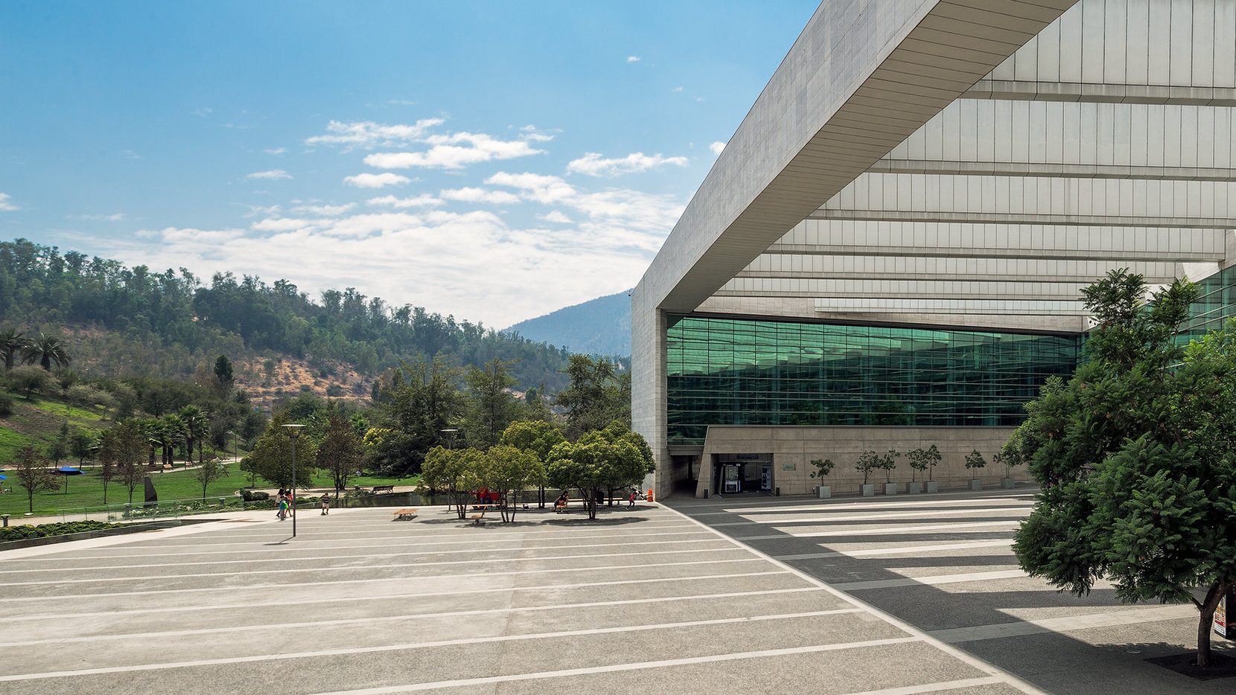



Estudio de Clima Organizacional Municipalidad de Vitacura 2022
Área Municipalidad

Slide 2
Estructura de Presentación
1. Introducción al estudio de clima organizacional
2. Resultados descriptivos
3. Resultados por direcciones y otras variables de interés
4. Ranking de ítems
5. Importancia relativa
6. Resultados inferenciales
7. Pregunta abierta
8. Conclusiones

Slide 3
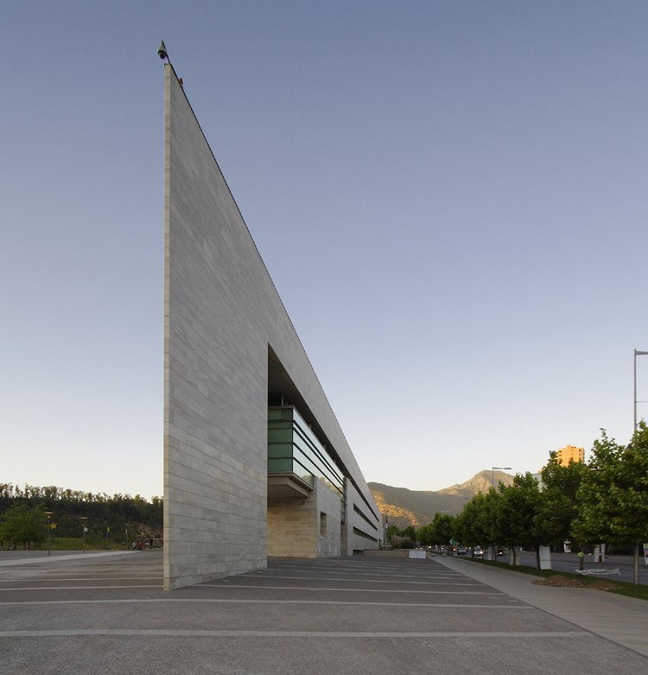


Introducción al Estudio de Clima Organizacional

Slide 4




Etapas del Estudio
1. Plan Comunicacional
2. Aplicación Encuesta de Clima Organizacional
3. Generación de Reportes
4. Comunicación y Difusión de Resultados

Slide 5


¿De qué se trata el Clima Organizacional?
El clima organizacional refiere a las percepciones compartidas de los trabajadores tanto sobre la organización como sobre su unidad de trabajo en términos de las políticas, procedimientos, prácticas, rutinas y recompensas a las que se ven expuestos en su ambiente laboral¹.
En otras palabras, es la percepción de los equipos acerca de distintos elementos de su experiencia en el trabajo.
Un estudio de clima es un diagnóstico organizacional acerca de la experiencia de las personas en su lugar de trabajo. Esto permite detectar:
Cuáles son los aspectos que están bien gestionados.
Cuáles son las materias en que la empresa debe orientar sus esfuerzos para mejorar.
¹Schneider, B., González-Romá, V., Ostroff, C. & West, M. A. (2017). Organizational climate and culture: Reflections on the history of the constructs in the Journal of Applied Psychology. Journal of Applied Psychology, 102(3), 468 – 482).

Slide 6
¿Qué se evaluó en la Encuesta de Clima Organizacional?
FACTOR ORGANIZACIONAL
FACTOR LOCAL
Agrupa temáticas relacionadas con los aspectos estructurales de la organización, por ejemplo:
Políticas organizacionales.
Ambiente físico.
Comunicaciones.
Agrupa temáticas asociadas al impacto de las interacciones en el quehacer laboral:
Relaciones entre pares.
Relación con las jefaturas.
Corresponde a los indicadores de Compromiso, Entusiasmo y Satisfacción e Intención de Salida. Estos surgen como resultado del sentir respecto a las temáticas evaluadas en toda la encuesta.
FACTOR RESULTANTE

Slide 7

¿Qué se evaluó en la Encuesta de Clima Organizacional?
Factor Organizacional
Ambiente físico | AMF
Apoyo y respaldo organizacional | APO
Beneficios | BNF
Remuneraciones | REM
Comunicaciones | COM
Cooperación entre unidades | COO
Equilibrio trabajo y vida personal | TVP
Estabilidad laboral | STB
Progreso y desarrollo | PRO
Factor Local
Ambiente interpersonal | AMI
Ambiente laboral seguro | ALS
Carga de trabajo | CDT
Claridad organizacional | CLA
Diversidad e inclusión | DEI
Equidad | EQI
Liderazgo | LID
Organización y agilidad | ORG
Reconocimiento | REC
Factor Resultante
Intención de salida | IDS
Entusiasmo laboral | ENL
Compromiso organizacional | IDC
Satisfacción laboral | SAT
Dimensiones Específicas Vitacura
Probidad | PBD
Confianza | CNF

Slide 8
Dimensiones - Factor Organizacional
Dimensión | Sigla | Aspectos abordados
Ambiente físico | AMF | Percepción respecto de las condiciones físicas de trabajo que facilitan o dificultan el desempeño de las labores.
Apoyo y respaldo organizacional | APO | Percepción sobre la preocupación de la empresa por su bienestar, y si los respalda y apoya frente a situaciones personales difíciles.
Beneficios | BNF | Percepción respecto a la adecuación y accesibilidad de los beneficios entregados por la institución.
Remuneraciones | REM | Percepción respecto de la equidad con que actúa la institución al asignar las remuneraciones, incluyendo la equidad entre cargos con responsabilidades similares.
Comunicaciones | COM | Percepción respecto de la claridad y oportunidad de las comunicaciones en la institución, y la primacía del uso de los canales formales de comunicación.
Cooperación entre unidades | COO | Percepción respecto del grado de colaboración que se da entre las distintas áreas de trabajo al interior de la institución.
Equilibrio trabajo y vida personal | TVP | Percepción sobre la manera en que el trabajo entra en conflicto con la vida personal.
Estabilidad laboral | STB | Percepción sobre la seguridad que les otorga la institución respecto a mantener su empleo en ésta.
Progreso y desarrollo | PRO | Percepción respecto a las posibilidades de desarrollar nuevas destrezas y habilidades dentro de la institución, y las opciones de movilidad interna.

Slide 9
Dimensiones - Factor Local
Dimensión | Sigla | Aspectos abordados
Ambiente interpersonal | AMI | Apreciación de la calidad de las relaciones interpersonales dentro del área de trabajo. Alude a la colaboración, respeto y al manejo de conflictos.
Ambiente laboral seguro | ALS | Percepción sobre la sensación de seguridad para expresar ideas, y el no tener temor a cometer errores.
Carga de trabajo | CDT | Percepción sobre la carga de tareas que sus jefaturas les solicitan, considerando el cargo por el que son contratados y su capacidad para cumplir con las tareas asignadas.
Claridad organizacional | CLA | Conocimiento de las personas sobre los objetivos institucionales, los de la unidad en que trabajan y los del cargo que desempeñan.
Diversidad e inclusión | DEI | Percepción de un ambiente diverso y de respeto por las diferencias fomentado por la institución.
Equidad | EQI | Percepción sobre la justicia y equidad dentro de la institución respecto de la aplicación de normas, procedimientos y la toma de decisiones.
Liderazgo | LID | Percepción respecto de sus jefaturas respecto a la calidad de apoyo que proveen, si generan un ambiente propicio para el trabajo y su trato.
Organización y agilidad | ORG | Percepción de una adecuada planificación y organización del trabajo, junto a la eficiencia en el área de trabajo.
Reconocimiento | REC | Percepción respecto a las prácticas de reconocimiento existentes en la institución, en términos de que sean justas y vinculadas al desempeño laboral.

Slide 10
Indicadores - Factor Resultante
Indicador | Sigla | Aspectos abordados
Intención de salida | IDS | Ideación de la posibilidad de dejar la institución.
Entusiasmo laboral | ENL | Grado de entusiasmo que genera el trabajo.
Compromiso organizacional | IDC | Grado de orgullo que tiene el colaborador respecto de la institución.
Satisfacción laboral | SAT | Estado emocional positivo resultante de la experiencia laboral.
Dimensiones - Específicas Vitacura
Dimensión | Sigla | Aspectos abordados
Probidad | PBD | Percepción respecto de las prácticas institucionales y de las jefaturas referente a conductas intachables y desempeños honestos y leales en la función de su cargo, primando el interés general por sobre el particular.
Confianza | CNF | Percepción del grado de confianza que se tiene respecto a las capacidades e intenciones de los cargos directivos y jefaturas en el desempeño de su cargo.

Slide 11
¿Cómo se agrupan las respuestas obtenidas en la encuesta?
Ítems | En total DESACUERDO (1) | En DESACUERDO (2) | Ni de ACUERDO ni en DESACUERDO (3) | De ACUERDO (4) | En total ACUERDO (5)
Las personas que trabajamos aquí conocemos …
En mi equipo, el trabajo …
En mi equipo, se reconoce …
APRECIACIÓN NEGATIVA
APRECIACIÓN NEUTRA
APRECIACIÓN POSITIVA

Slide 12
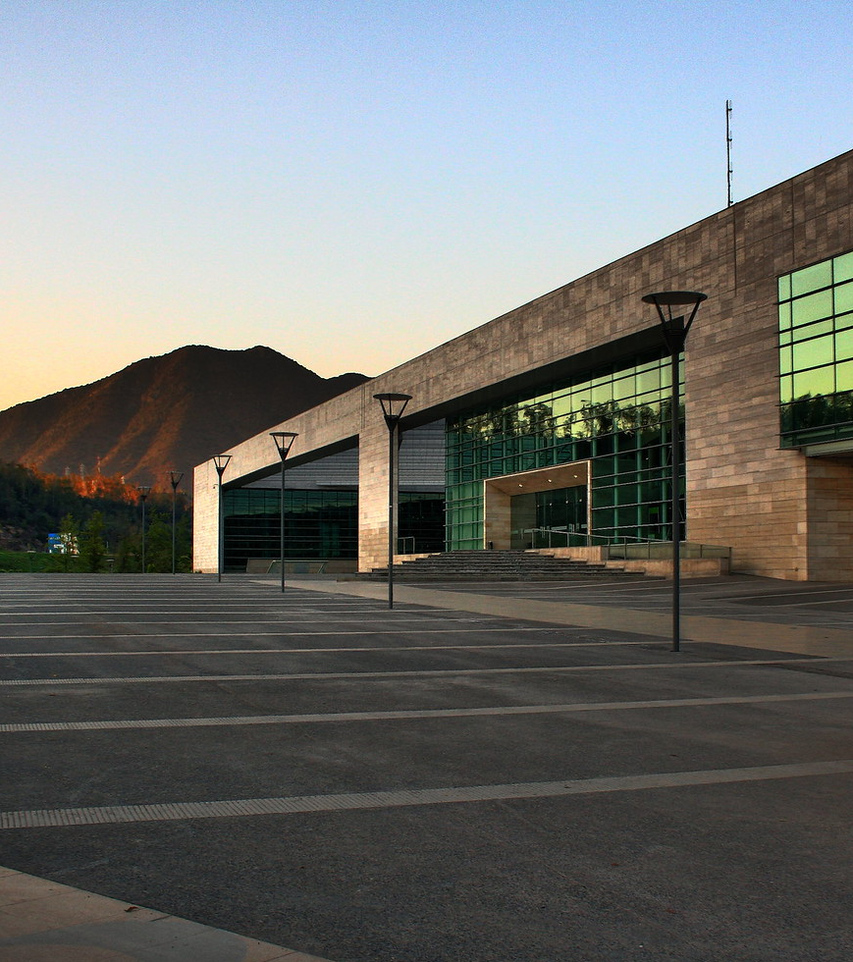
Resultados descriptivos

Slide 13
Participación
Área Municipalidad
544
291
Total: 835

Slide 14
Resultados Área Municipalidad
¿Como representaríamos esto?
De cada 10 elementos de la gestión del clima organizacional abordados en la encuesta, alrededor de 5 fueron evaluados positivamente.

Slide 15
Comparación de resultados con Global Vitacura
Color oscuro
Resultados Global Vitacura
Color normal
Resultados Área Municipalidad

Slide 16
Comparación de resultados con año anterior
Color degradado
Resultados Área Municipalidad 2021
Color normal
Resultados Área Municipalidad 2022

Slide 17
Panorama por dimensiones porcentajes de apreciación positiva
Factor Organizacional
Factor Local
Nota:
La línea horizontal corresponde al porcentaje de apreciación positiva general de este reporte (53%)

Slide 18
Distribución de resultados por dimensiones
Factor Organizacional
Factor Local
Nota: Los valores podrían no sumar 100% dado la aproximación de decimales.

Slide 19
Comparación dimensiones
porcentajes de apreciación positiva

Slide 20
Distribución de resultados Intención de salida
Ante la afirmación:
“He planeado cambiar de trabajo en los próximos meses”
El % en verde refiere a los funcionarios y funcionarias que se proyectan en la institución, y el % naranja a las personas que han pensado, eventualmente, en dejar la institución.
Nota: Los valores podrían no sumar 100% dado la aproximación de decimales.

Slide 21
Distribución de resultados
67%
74%
50%

Slide 22
Entusiasmo, Compromiso y Satisfacción Comparación 2021
Color degradado
Resultados 2021
Color normal
Resultados 2022

Slide 23
Resultados por dimensiones específicas Probidad
Nota: Los valores podrían no sumar 100% dado la aproximación de decimales.

Slide 24
Resultados por dimensiones específicas Confianza
Nota: Los valores podrían no sumar 100% dado la aproximación de decimales.

Slide 25
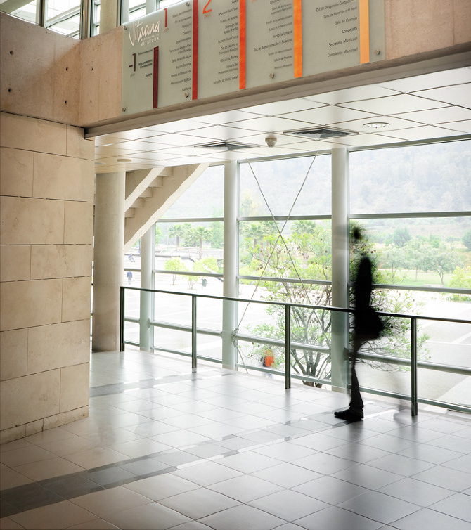

Resultados por áreas y otras variables de interés

Slide 26
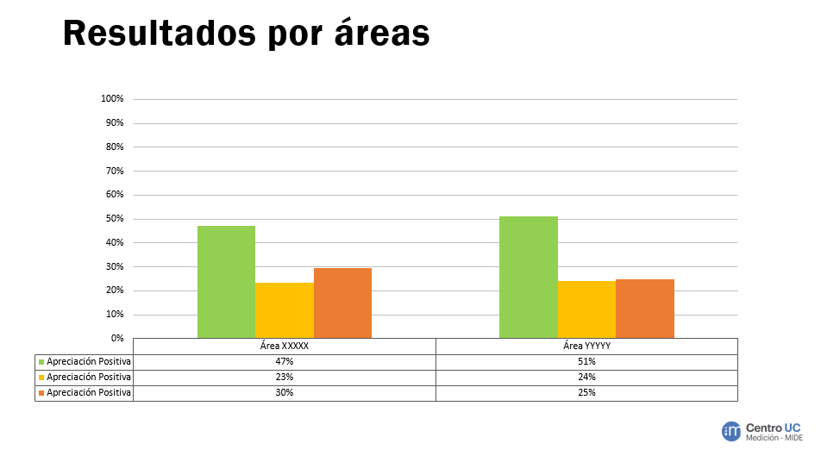
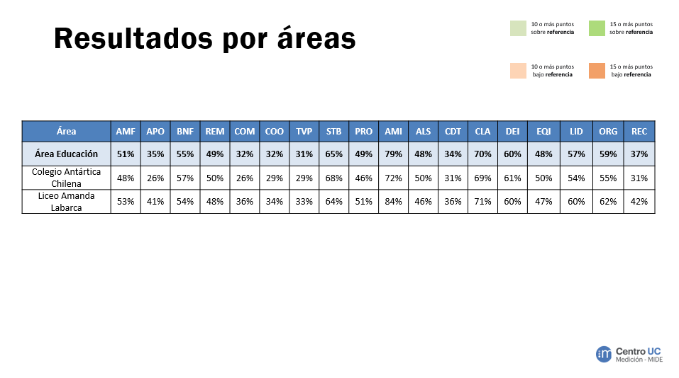
Resultados por áreas y otras variables de interés
A continuación se muestran aperturas de resultados, separados en dos láminas:
Primero se expone en un gráfico los resultados generales de apreciación positiva, neutra y negativa de cada segmento.
En la lámina siguiente se muestra una tabla con la apreciación positiva por dimensiones.
En la primera fila con datos se aprecian los resultados de todo el grupo que conforma este reporte (grupo de referencia).
En las siguientes filas, las diferencias más amplias en comparación con el grupo de referencia, se pintan con colores: las que van entre un 10% y un 14% se pintan de un color más tenue, y las de más de un 15% se pintan con un color más intenso.

Slide 27
Resultados por áreas

Slide 28
Resultados por áreas
10 o más puntos sobre referencia
15 o más puntos sobre referencia
10 o más puntos bajo referencia
15 o más puntos bajo referencia
Área | AMF | APO | BNF | REM | COM | COO | TVP | STB | PRO | AMI | ALS | CDT | CLA | DEI | EQI | LID | ORG | REC
Área Municipalidad | 69% | 35% | 51% | 34% | 32% | 33% | 46% | 63% | 38% | 76% | 56% | 55% | 67% | 63% | 54% | 66% | 66% | 43%
Dirección de Comunicaciones, Asuntos Corporativos y Prensa | 63% | 33% | 41% | 28% | 23% | 30% | 42% | 60% | 42% | 82% | 45% | 53% | 63% | 78% | 63% | 80% | 66% | 44%
Dirección de Asesoría Jurídica | 67% | 23% | 52% | 30% | 11% | 32% | 41% | 36% | 43% | 86% | 64% | 64% | 73% | 66% | 55% | 74% | 64% | 44%
Dirección de Administración y Finanzas | 73% | 25% | 53% | 38% | 28% | 38% | 54% | 68% | 40% | 79% | 66% | 67% | 68% | 75% | 62% | 77% | 77% | 47%
Dirección de Obras Municipales | 88% | 41% | 65% | 27% | 28% | 45% | 47% | 73% | 39% | 79% | 61% | 46% | 78% | 68% | 61% | 84% | 87% | 50%
Dirección de Personas | 70% | 40% | 64% | 49% | 39% | 50% | 35% | 63% | 45% | 88% | 43% | 46% | 65% | 78% | 52% | 57% | 73% | 51%
SECPLA | 54% | 35% | 45% | 29% | 40% | 31% | 47% | 63% | 42% | 55% | 53% | 63% | 58% | 55% | 43% | 60% | 56% | 34%
Dirección de Seguridad Pública | 53% | 41% | 47% | 33% | 38% | 30% | 47% | 63% | 40% | 76% | 42% | 52% | 63% | 53% | 50% | 54% | 56% | 41%
Dirección de Desarrollo Comunitario | 74% | 40% | 48% | 33% | 27% | 24% | 39% | 48% | 34% | 78% | 63% | 54% | 62% | 63% | 57% | 70% | 64% | 40%
1er Juzgado de Policía Local | 82% | 21% | 63% | 59% | 14% | 55% | 56% | 84% | 40% | 79% | 65% | 60% | 73% | 65% | 30% | 65% | 78% | 25%
Dirección Innovación y Sustentabilidad | 93% | 53% | 50% | 50% | 50% | 23% | 39% | 72% | 40% | 95% | 88% | 80% | 82% | 80% | 87% | 93% | 73% | 75%
Dirección de Infraestructura Comunal | 74% | 41% | 63% | 42% | 48% | 36% | 46% | 62% | 29% | 85% | 69% | 50% | 69% | 67% | 59% | 73% | 75% | 56%
Dirección de Tránsito y Transporte Público | 75% | 28% | 48% | 33% | 38% | 39% | 45% | 73% | 38% | 68% | 59% | 60% | 71% | 65% | 56% | 64% | 66% | 39%
Dirección de Informática | 82% | 28% | 57% | 25% | 23% | 33% | 39% | 69% | 28% | 75% | 72% | 41% | 52% | 67% | 64% | 46% | 58% | 24%
Dirección de Medio Ambiente, Aseo y Ornato | 65% | 13% | 38% | 28% | 20% | 13% | 45% | 44% | 21% | 67% | 49% | 36% | 59% | 50% | 45% | 55% | 55% | 30%
2do Juzgado de Policía Local | 62% | 32% | 32% | 9% | 11% | 34% | 42% | 57% | 25% | 45% | 28% | 33% | 73% | 30% | 20% | 27% | 43% | 8%
Secretaría Municipal | 77% | 32% | 23% | 18% | 15% | 18% | 48% | 47% | 25% | 80% | 67% | 62% | 71% | 52% | 44% | 56% | 63% | 37%
Dirección de Control | 97% | 44% | 52% | 44% | 35% | 33% | 46% | 69% | 48% | 44% | 60% | 36% | 72% | 56% | 50% | 69% | 73% | 43%

Slide 29
Resultados por sexo

Slide 30
Resultados por sexo
10 o más puntos sobre referencia
15 o más puntos sobre referencia
10 o más puntos bajo referencia
15 o más puntos bajo referencia
Área | AMF | APO | BNF | REM | COM | COO | TVP | STB | PRO | AMI | ALS | CDT | CLA | DEI | EQI | LID | ORG | REC
Área Municipalidad | 69% | 35% | 51% | 34% | 32% | 33% | 46% | 63% | 38% | 76% | 56% | 55% | 67% | 63% | 54% | 66% | 66% | 43%
Masculino | 68% | 38% | 52% | 36% | 35% | 33% | 45% | 64% | 39% | 77% | 55% | 54% | 65% | 61% | 55% | 61% | 63% | 46%
Femenino | 70% | 33% | 49% | 33% | 28% | 33% | 47% | 62% | 37% | 74% | 58% | 57% | 69% | 65% | 54% | 71% | 69% | 40%

Slide 31
Resultados por edad

Slide 32
Resultados por edad
10 o más puntos sobre referencia
15 o más puntos sobre referencia
10 o más puntos bajo referencia
15 o más puntos bajo referencia
Área | AMF | APO | BNF | REM | COM | COO | TVP | STB | PRO | AMI | ALS | CDT | CLA | DEI | EQI | LID | ORG | REC
Área Municipalidad | 69% | 35% | 51% | 34% | 32% | 33% | 46% | 63% | 38% | 76% | 56% | 55% | 67% | 63% | 54% | 66% | 66% | 43%
30 años o menos | 60% | 48% | 51% | 35% | 41% | 31% | 38% | 61% | 50% | 82% | 59% | 55% | 69% | 74% | 65% | 73% | 70% | 56%
31-35 | 68% | 39% | 55% | 37% | 39% | 37% | 47% | 65% | 43% | 78% | 63% | 54% | 72% | 67% | 60% | 69% | 62% | 46%
36-40 | 76% | 39% | 52% | 37% | 34% | 36% | 44% | 56% | 43% | 82% | 62% | 52% | 66% | 66% | 57% | 66% | 64% | 53%
41-45 | 73% | 33% | 44% | 22% | 30% | 27% | 39% | 53% | 28% | 79% | 54% | 49% | 64% | 63% | 55% | 67% | 68% | 38%
46-50 | 68% | 33% | 49% | 33% | 25% | 31% | 46% | 66% | 33% | 74% | 56% | 51% | 65% | 60% | 52% | 67% | 61% | 40%
51-60 | 69% | 31% | 49% | 39% | 29% | 36% | 53% | 64% | 36% | 75% | 55% | 56% | 68% | 60% | 53% | 61% | 69% | 41%
61-85 | 70% | 33% | 55% | 35% | 33% | 33% | 47% | 70% | 40% | 65% | 50% | 68% | 65% | 58% | 45% | 63% | 68% | 35%

Slide 33
Resultados por tipo de cargo

Slide 34
Resultados por tipo de cargo
10 o más puntos sobre referencia
15 o más puntos sobre referencia
10 o más puntos bajo referencia
15 o más puntos bajo referencia
Área | AMF | APO | BNF | REM | COM | COO | TVP | STB | PRO | AMI | ALS | CDT | CLA | DEI | EQI | LID | ORG | REC
Área Municipalidad | 69% | 35% | 51% | 34% | 32% | 33% | 46% | 63% | 38% | 76% | 56% | 55% | 67% | 63% | 54% | 66% | 66% | 43%
Administrativos | 61% | 36% | 47% | 32% | 33% | 32% | 51% | 63% | 37% | 76% | 47% | 51% | 63% | 54% | 47% | 55% | 61% | 36%
Auxiliares | 51% | 0% | 32% | 18% | 7% | 21% | 33% | 57% | 18% | 32% | 25% | 43% | 29% | 25% | 17% | 21% | 46% | 6%
Directivos | 84% | 37% | 52% | 54% | 29% | 27% | 47% | 55% | 41% | 91% | 63% | 51% | 76% | 76% | 71% | 70% | 79% | 59%
Jefaturas | 71% | 29% | 56% | 41% | 20% | 31% | 39% | 74% | 44% | 75% | 54% | 48% | 67% | 66% | 52% | 76% | 75% | 47%
Profesionales | 75% | 38% | 51% | 34% | 33% | 33% | 42% | 59% | 37% | 79% | 61% | 55% | 69% | 68% | 61% | 73% | 67% | 49%
Técnicos | 68% | 23% | 53% | 31% | 24% | 36% | 51% | 68% | 37% | 72% | 64% | 58% | 68% | 65% | 49% | 66% | 69% | 36%

Slide 35
Resultados por antigüedad

Slide 36
Resultados por antigüedad
10 o más puntos sobre referencia
15 o más puntos sobre referencia
10 o más puntos bajo referencia
15 o más puntos bajo referencia
Área | AMF | APO | BNF | REM | COM | COO | TVP | STB | PRO | AMI | ALS | CDT | CLA | DEI | EQI | LID | ORG | REC
Área Municipalidad | 69% | 35% | 51% | 34% | 32% | 33% | 46% | 63% | 38% | 76% | 56% | 55% | 67% | 63% | 54% | 66% | 66% | 43%
Menos de 1 año | 69% | 50% | 57% | 36% | 46% | 34% | 42% | 63% | 49% | 78% | 67% | 66% | 72% | 71% | 64% | 75% | 67% | 52%
1-5 | 57% | 34% | 46% | 27% | 28% | 31% | 49% | 61% | 38% | 74% | 50% | 51% | 62% | 57% | 50% | 61% | 60% | 39%
6-10 | 69% | 31% | 46% | 33% | 24% | 28% | 43% | 59% | 29% | 73% | 50% | 45% | 62% | 59% | 50% | 64% | 65% | 41%
11-20 | 78% | 29% | 49% | 36% | 31% | 37% | 47% | 64% | 39% | 82% | 60% | 57% | 70% | 66% | 59% | 67% | 72% | 45%
21 años o más | 75% | 26% | 52% | 40% | 25% | 35% | 49% | 67% | 31% | 72% | 52% | 54% | 67% | 60% | 47% | 61% | 69% | 37%

Slide 37
Resultados por tipo de contrato

Slide 38
Resultados por tipo de contrato
10 o más puntos sobre referencia
15 o más puntos sobre referencia
10 o más puntos bajo referencia
15 o más puntos bajo referencia
Área | AMF | APO | BNF | REM | COM | COO | TVP | STB | PRO | AMI | ALS | CDT | CLA | DEI | EQI | LID | ORG | REC
Área Municipalidad | 69% | 35% | 51% | 34% | 32% | 33% | 46% | 63% | 38% | 76% | 56% | 55% | 67% | 63% | 54% | 66% | 66% | 43%
Contrata | 60% | 41% | 50% | 34% | 37% | 33% | 48% | 60% | 39% | 76% | 49% | 53% | 62% | 56% | 52% | 57% | 61% | 40%
Estatuto | 80% | 100% | 50% | 75% | 100% | 100% | 67% | 75% | 50% | 100% | 100% | 100% | 100% | 100% | 100% | 100% | 100% | 100%
Honorarios | 66% | 44% | 48% | 28% | 43% | 29% | 39% | 60% | 43% | 75% | 65% | 71% | 70% | 71% | 60% | 77% | 65% | 50%
Planta | 74% | 30% | 51% | 36% | 26% | 35% | 47% | 65% | 36% | 75% | 57% | 51% | 68% | 64% | 53% | 67% | 69% | 42%

Slide 39
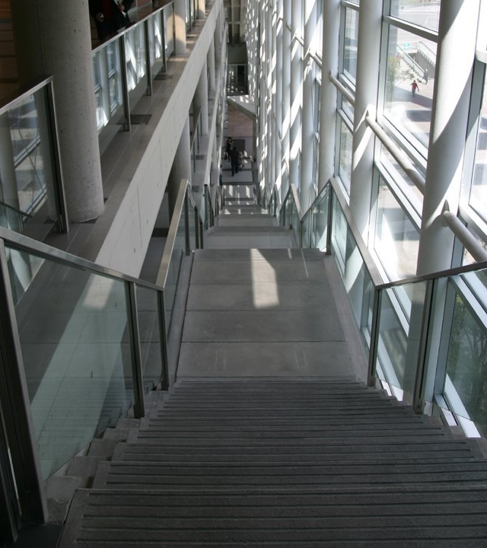
Ranking de Ítems

Slide 40

¿Para qué sirve el ranking de ítems?
El ranking de ítems en esta sección es un complemento a los resultados por factores ya presentados.
Sirve para focalizar la gestión del clima organizacional, dando a conocer de forma más específica las principales fortalezas y oportunidades de mejora de una organización.
Se presentan:
Los 3 ítems del factor organizacional y del factor local que obtuvieron la mayor apreciación negativa.
Los 3 ítems del factor organizacional y del factor local que obtuvieron la mayor apreciación neutra.
Los 3 ítems del factor organizacional y del factor local que obtuvieron la mayor apreciación positiva.

Slide 41
Ranking de ítems: con mayor apreciación positiva
Factor Organizacional
Factor Local

Slide 42
Ranking de ítems: con mayor apreciación neutra
Factor Organizacional
Factor Local

Slide 43
Ranking de ítems: con mayor apreciación negativa
Factor Organizacional
Factor Local

Slide 44
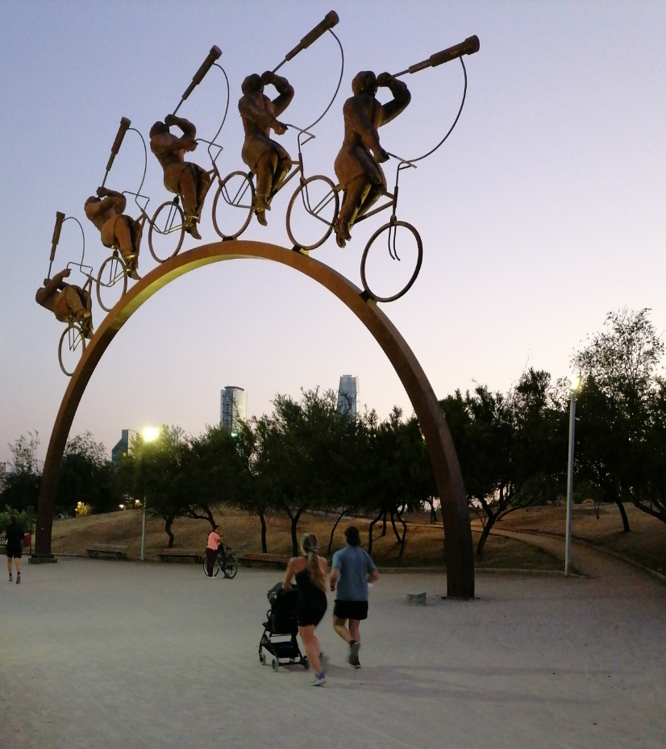
Importancia Relativa

Slide 45
Importancia Relativa
¿Cuáles de estos aspectos son los más importantes para sentirse bien en su trabajo?
N° | Factor Organizacional
1 | Remuneraciones | -
2 | Equilibrio trabajo y vida personal | -
3 | Estabilidad laboral | +
4 | Apoyo y respaldo organizacional | -
N° | Factor Local
1 | Ambiente interpersonal | +
2 | Liderazgo | +
3 | Ambiente laboral seguro | +
4 | Carga de trabajo | +
Las tablas son un ranking de las dimensiones que las personas del grupo de este reporte, señalaron ser más relevantes para ellos. Se separaron las dimensiones en Factor Organizacional y Factor Local.
Las dimensiones que se encuentran por sobre la apreciación positiva global de este reporte, tienen un símbolo de + (es decir, son dimensiones bien evaluadas), mientras que las que se encuentran bajo ese nivel, tienen un − (es decir, son dimensiones con oportunidad de mejora).

Slide 46

Resultados Inferenciales

Slide 47
Resultados Inferenciales
Se realizaron análisis de correlaciones para los indicadores del factor resultante, en relación a las dimensiones del estudio, ya que en la literatura, estos indicadores se asocian positivamente con desempeño individual y con percepción de buena calidad de vida laboral, y negativamente con rotación laboral:
Intención de salida: ideación de la posibilidad de dejar la institución.
Entusiasmo laboral: grado de entusiasmo que genera el trabajo.
Compromiso organizacional: grado de orgullo que tiene el colaborador respecto de la institución.
Satisfacción laboral: estado emocional positivo resultante de la experiencia laboral.
En este análisis, los valores pueden ir de 0 a 1, donde se mide la fuerza de la relación, es decir, mientras más cercano a 1, más relacionadas estarán ambas variables. Con valores por encima de 0,5, se considera una relación fuerte y significativa, y con valores entre 0,3 y 0,5, se considera una relación moderada pero también significativa.
Notes:
3

Slide 48
Resultados inferenciales Área Global
Intención de salida
Entusiasmo laboral
Compromiso organizacional
Satisfacción laboral
<ids_c1>
<ids_id1>
<enl_c1>
<enl_id1>
<idc_c1>
<idc_id1>
<sat_c1>
<sat_id1>
<ids_id2>
<enl_id2>
<idc_id2>
<sat_id2>
<ids_c2>
<enl_c2>
<idc_c2>
<sat_c2>
<ids_c3>
<ids_id3>
<enl_c3>
<enl_id3>
<idc_c3>
<idc_id3>
<sat_c3>
<sat_id3>
<ids_c4>
<ids_id4>
<enl_c4>
<enl_id4>
<idc_c4>
<idc_id4>
<sat_c4>
<sat_id4>

Slide 49
Resultados inferenciales Área Municipalidad
Intención de salida
Entusiasmo laboral
Compromiso organizacional
Satisfacción laboral
<ids_c1>
<ids_id1>
<enl_c1>
<enl_id1>
<idc_c1>
<idc_id1>
<sat_c1>
<sat_id1>
<ids_id2>
<enl_id2>
<idc_id2>
<sat_id2>
<ids_c2>
<enl_c2>
<idc_c2>
<sat_c2>
<ids_c3>
<ids_id3>
<enl_c3>
<enl_id3>
<idc_c3>
<idc_id3>
<sat_c3>
<sat_id3>
<ids_c4>
<ids_id4>
<enl_c4>
<enl_id4>
<idc_c4>
<idc_id4>
<sat_c4>
<sat_id4>

Slide 50
Resultados inferenciales Área Educación
Intención de salida
Entusiasmo laboral
Compromiso organizacional
Satisfacción laboral
<ids_c1>
<ids_id1>
<enl_c1>
<enl_id1>
<idc_c1>
<idc_id1>
<sat_c1>
<sat_id1>
<ids_id2>
<enl_id2>
<idc_id2>
<sat_id2>
<ids_c2>
<enl_c2>
<idc_c2>
<sat_c2>
<ids_c3>
<ids_id3>
<enl_c3>
<enl_id3>
<idc_c3>
<idc_id3>
<sat_c3>
<sat_id3>
<ids_c4>
<ids_id4>
<enl_c4>
<enl_id4>
<idc_c4>
<idc_id4>
<sat_c4>
<sat_id4>

Slide 51
Resultados inferenciales Área Salud
Intención de salida
Entusiasmo laboral
Compromiso organizacional
Satisfacción laboral
<ids_c1>
<ids_id1>
<enl_c1>
<enl_id1>
<idc_c1>
<idc_id1>
<sat_c1>
<sat_id1>
<ids_id2>
<enl_id2>
<idc_id2>
<sat_id2>
<ids_c2>
<enl_c2>
<idc_c2>
<sat_c2>
<ids_c3>
<ids_id3>
<enl_c3>
<enl_id3>
<idc_c3>
<idc_id3>
<sat_c3>
<sat_id3>
<ids_c4>
<ids_id4>
<enl_c4>
<enl_id4>
<idc_c4>
<idc_id4>
<sat_c4>
<sat_id4>

Slide 52
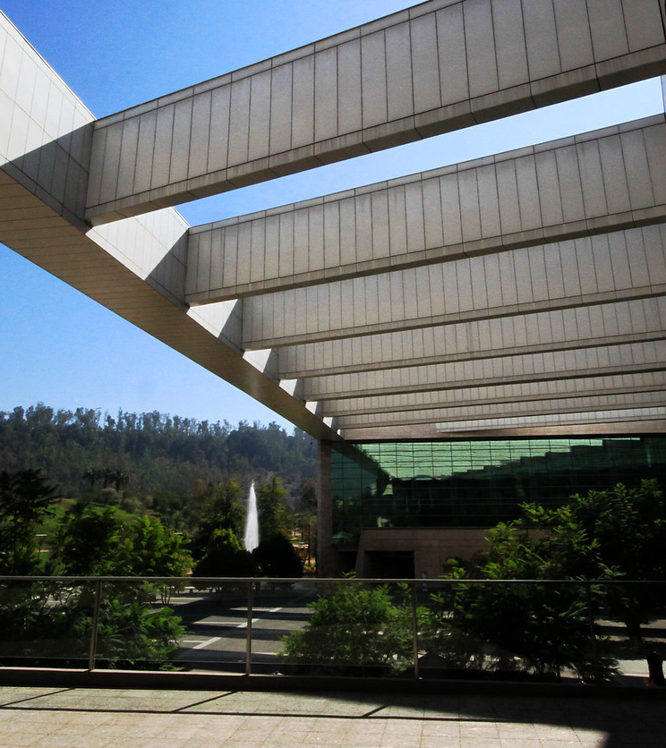
Pregunta Abierta

Slide 53
Análisis de la pregunta abierta
Se incluyó una pregunta abierta en la encuesta, que dio la posibilidad de expresarse a quienes quisieran comentar su experiencia laboral en lo que va del 2022.
[Agregar pantallazo de esta parte de la encuesta]
Se recibieron <n> comentarios. Se realizó un análisis semántico para descartar palabras no relevantes (artículos, preposiciones, etc.) y se generaron nubes de palabras a nivel global y por cada área de la Municipalidad.
Notes:
3

Slide 54
Nube de palabras Global
Los conceptos más presentes en la totalidad de la Municipalidad fueron:
1
2
3

Slide 55
Nube de palabras Área Municipal
Los conceptos más presentes en el área Municipal fueron:
1
2
3

Slide 56
Nube de palabras Área Salud
Los conceptos más presentes en el área Salud fueron:
1
2
3

Slide 57
Nube de palabras Área Educación
Los conceptos más presentes en el área Educación fueron:
1
2
3

Slide 58
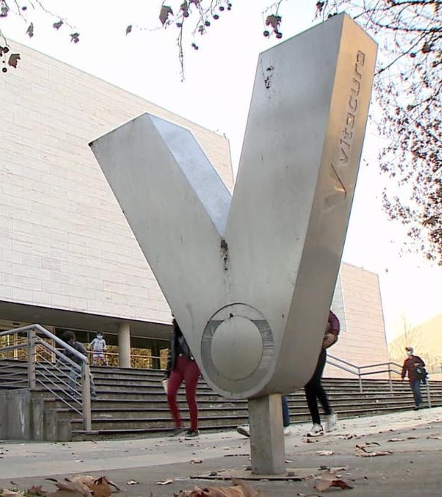
Conclusiones

Slide 59
Principales fortalezas
Dimensiones con mayor apreciación positiva
Este porcentaje reflejaría que las personas de la institución:
Ambiente interpersonal
Perciben que existe apoyo y confianza al interior de su equipo.
Consideran que los conflictos se resuelven de forma abierta, buscando las mejores soluciones.
76%
Este porcentaje reflejaría que las personas de la institución:
Ambiente físico
Perciben tener espacios adecuados de trabajo.
Consideran que los puestos de trabajo permiten concentrarse en las tareas.
Piensan que hay atención a la prevención de riesgos y accidentes.
69%

Slide 60
Principales oportunidades de mejora
Dimensiones con mayor apreciación negativa
Este porcentaje reflejaría que un grupo de personas de la institución:
Comunicaciones
Perciben que las comunicaciones podrían ser poco claras o algo lentas al momento de informarlas.
Consideran que las noticias relevantes llegarían más por canales informales que por vías de comunicación formal.
42%
Este porcentaje reflejaría que un grupo de personas de la institución:
Remuneraciones
Perciben que los sueldos entre quienes realizan funciones similares serían inequitativos.
Consideran que los criterios para definir las remuneraciones no serían del todo claros.
Piensan que las remuneraciones serían menos atractivas en comparación a lo ofrecido por otras instituciones o empresas similares.
35%

Slide 61
Principales oportunidades de mejora desde lo inferencial
Dimensiones y su apreciación negativa
<inf1>
Un grupo de personas percibirían que:
<per_inf1>
<txt_inf1>
<inf2>
Un grupo de personas percibirían que:
<per_inf2>
<txt_inf2>
<inf2>
Un grupo de personas percibirían que:
<per_inf2>
<txt_inf3>

Slide 62
Resultados por dimensiones específicas
CO: Dimensiones mencionadas en el análisis de correlaciones
IR: Dimensiones mencionadas en el análisis de importancia relativa (con importancia alta y baja apreciación positiva)

Slide 63
¿Qué viene ahora?
texto

Slide 64
Estudio de Clima Organizacional Municipalidad de Vitacura 2022
Área Municipalidad

